Slide 1



GTÜ
BİYOTEKNOLOJİ ENSTİTÜSÜ
2023-2024 Güz Dönemi Oryantasyon Eğitimi

Slide 2
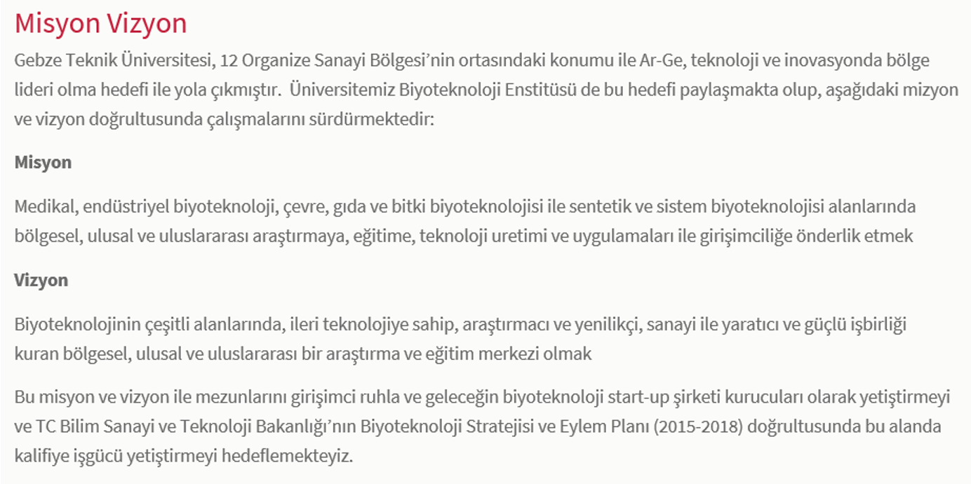

Slide 3

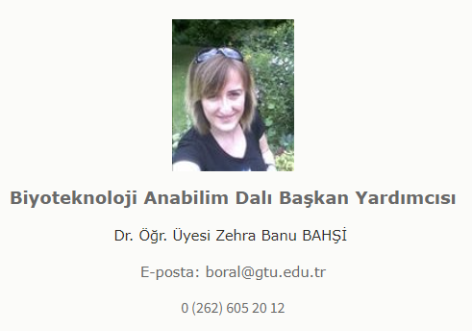
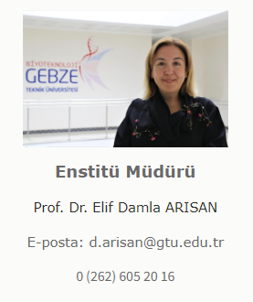
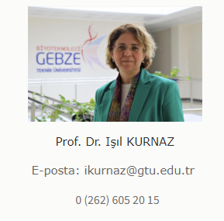
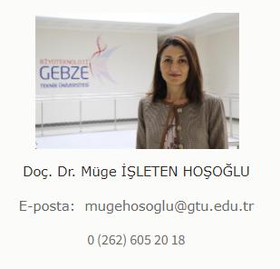
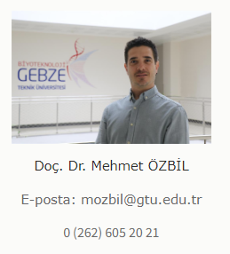
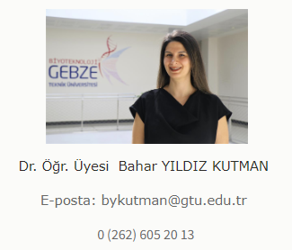
Akademik Kadromuz

Slide 4
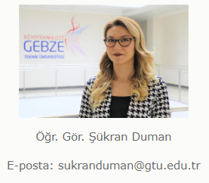
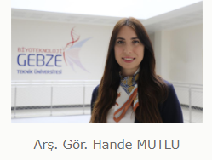
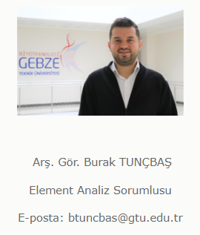


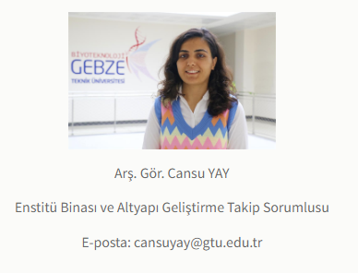

Öğretim Yardımcılarımız

Slide 5
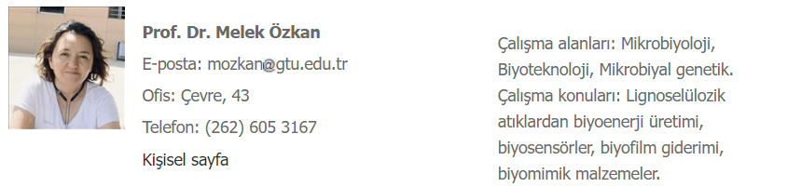
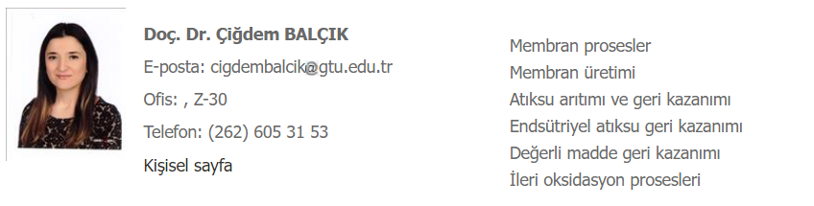
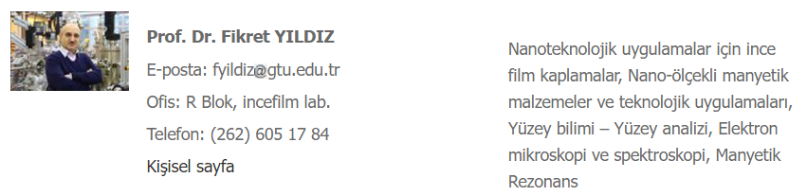
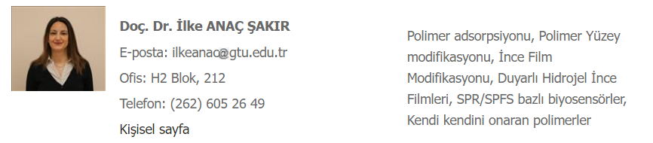
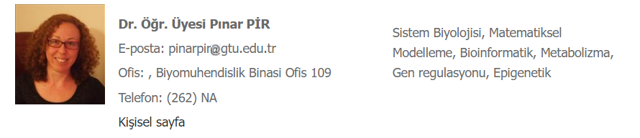
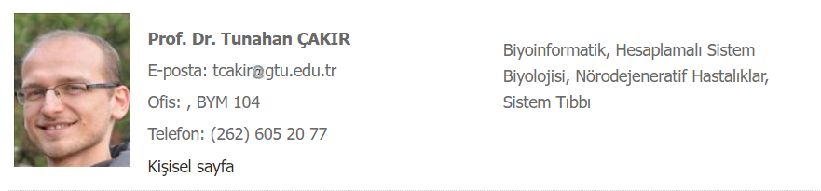
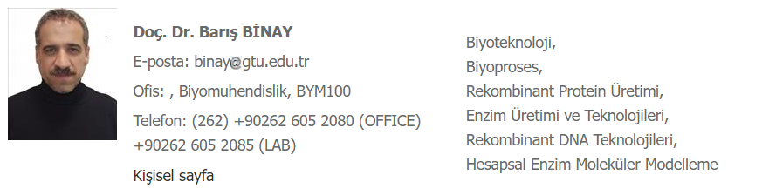
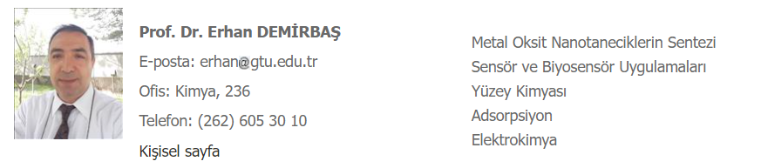
Enstitümüze Destek Veren Diğer Öğretim Üyelerimiz

Slide 6
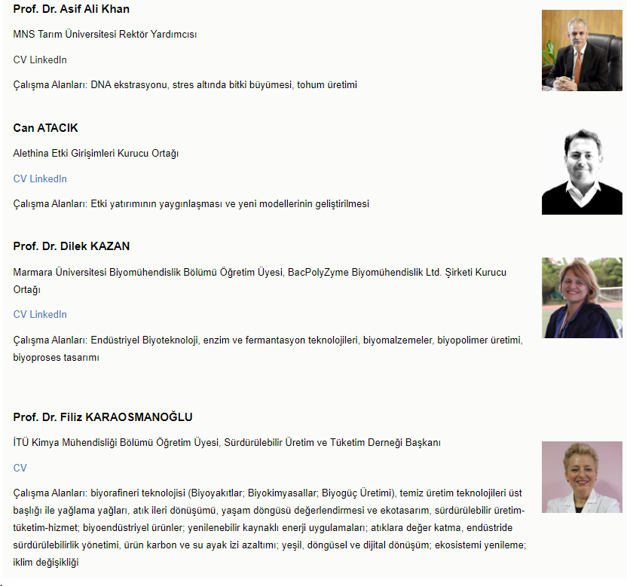
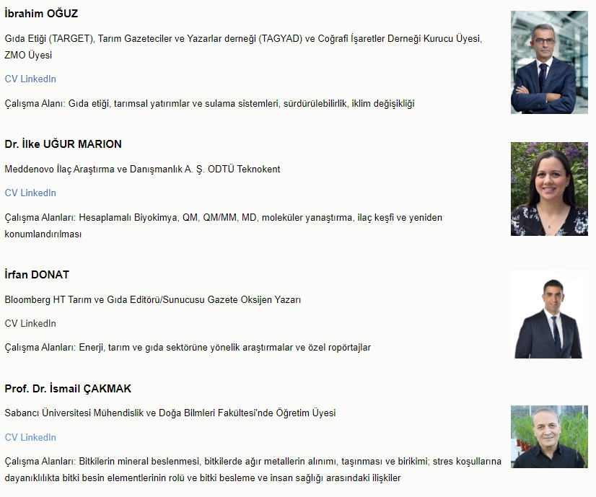
Bilimsel Danışma Kurulu

Slide 7
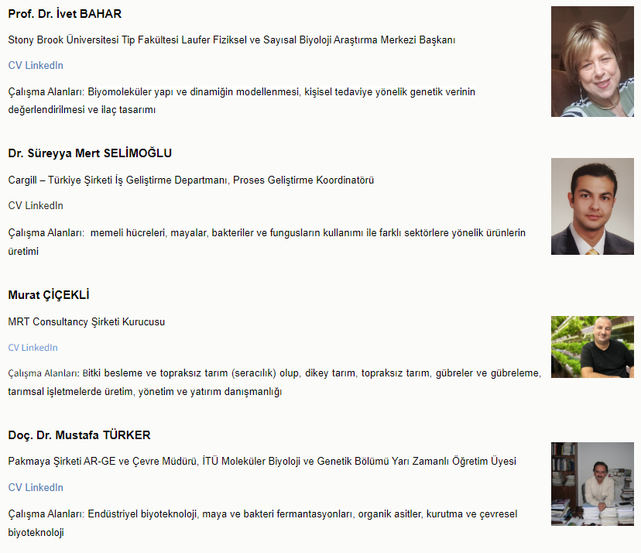
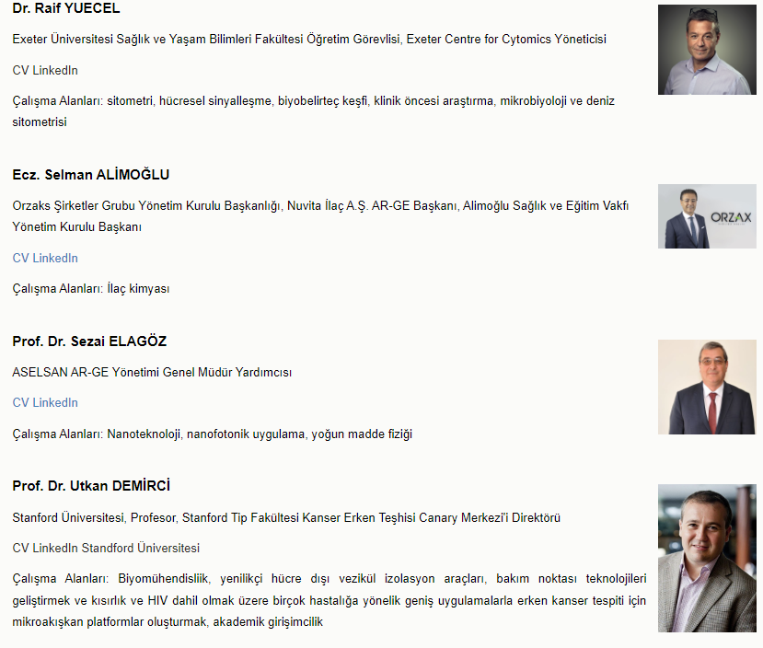
Bilimsel Danışma Kurulu

Slide 8




ODAK ÇALIŞMA ALANLARIMIZ
Sağlık Biyoteknolojisi
Bitki Biyoteknolojisi
Endüstriyel Biyoteknoloji

Slide 9
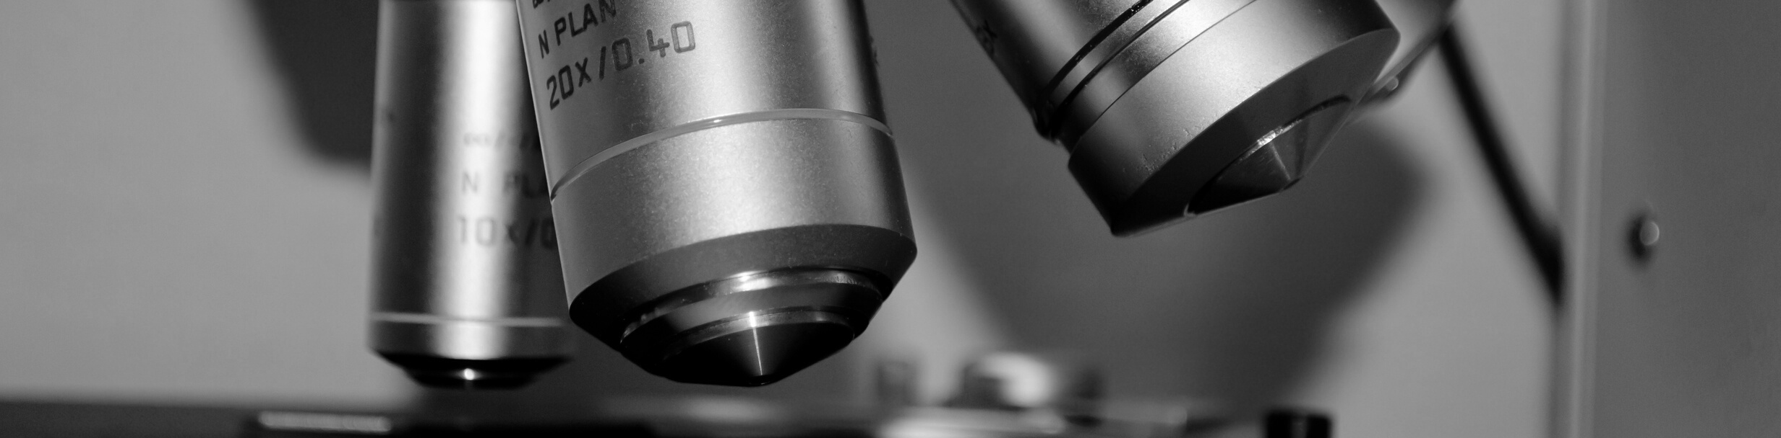






SANAYİ İŞBİRLİKLERİMİZ

Slide 10

ÖĞRENCİ VE MEZUN SAYILARIMIZ
YÜKSEK LİSANS
37 Aktif Öğrenci
27 Mezun
DOKTORA
36 Aktif Öğrenci
3 Mezun

Slide 11
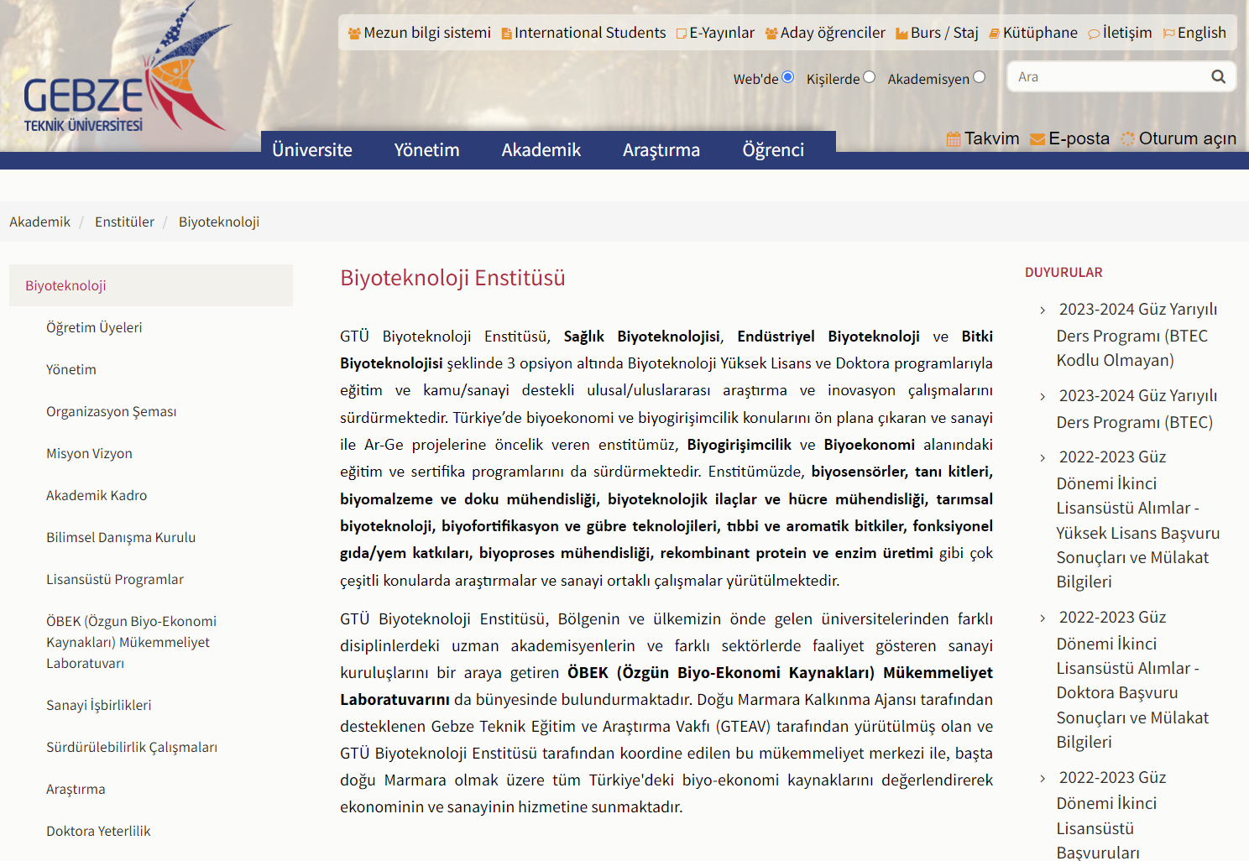
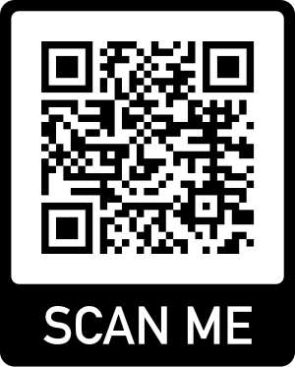
WEB SAYFAMIZ

Slide 12

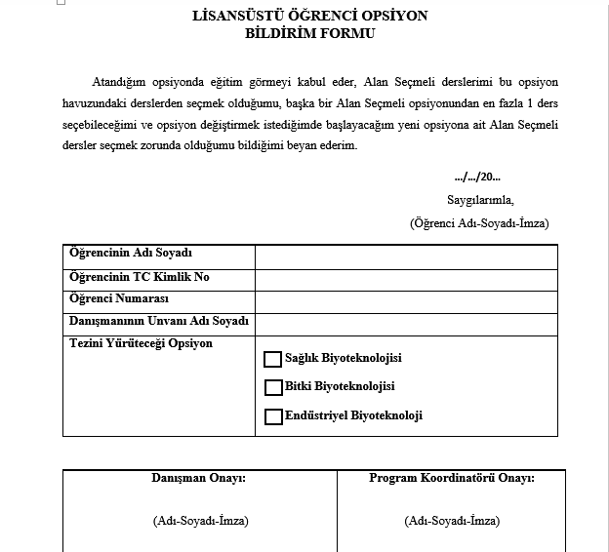
Opsiyon Bildirim Formu

Slide 13
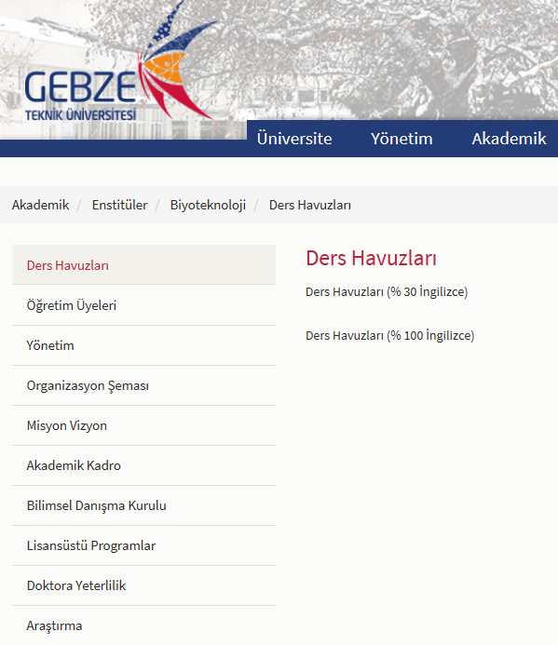
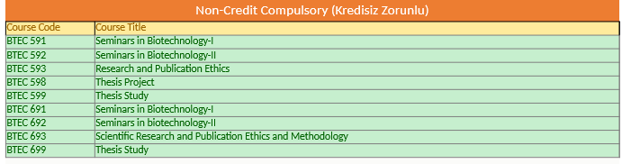
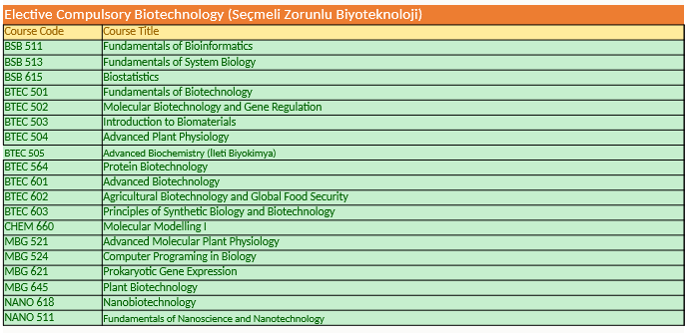
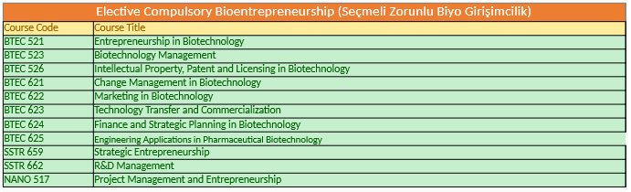
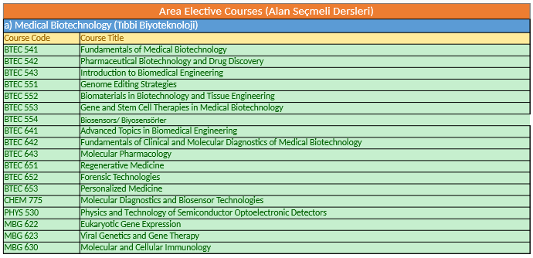
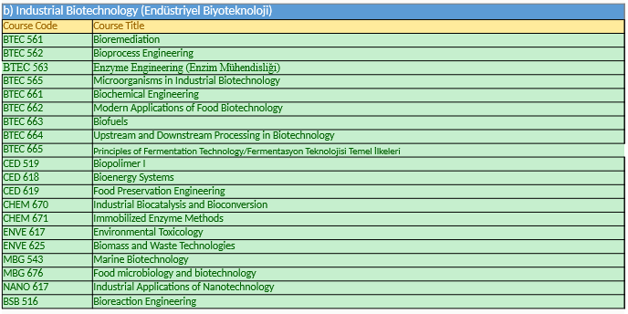
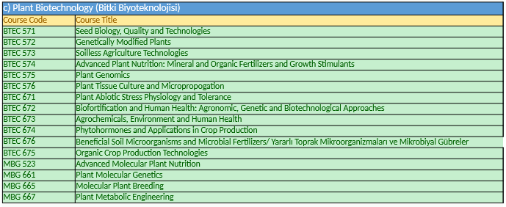



Ders Havuzları
Kredisiz Zorunlu
Seçmeli Zorunlu Biyoteknoloji
Seçmeli Zorunlu Biyogirişimcilik
Alan Seçmeli Biyoteknoloji
  Sağlık Biyoteknolojisi
  Endüstriyel Biyoteknoloji
  Bitki Biyoteknolojisi
* Tezli YL, doktora ve bütünleşik doktora öğrencileri akademik danışmanının onayı ile, tezine destek olması durumunda seçmeli derslerinden birini farklı bir opsiyona ait Seçmeli Biyoteknoloji Dersleri Havuzu’ndan alabilecektir.
@GTUBiotech

Slide 14
Ders Havuzlarına Yeni Ders Eklenmesi
Herhangi bir havuza yeni bir ders eklenmesi talebi en geç akademik takvimde ilgili dönemde ders kayıtları için belirtilen son günden 1 hafta önceye kadar yapılırsa ders kayıtları bitmeden talep enstitü kurulumuzca değerlendirilir ve sonuca bağlanır.
Bu tarihten sonra yapılacak geç başvuruların ders kayıtları bitmeden neticelendirilmesi mümkün olmayacaktır. Böyle bir durumda öğrencilerimiz bu dersleri yine de alabilirler fakat bu derslerin talep edilen veya herhangi başka bir havuza ekleneceğinin garantisi yoktur.
Herhangi bir havuzumuzda yer almayan dersi öğrencilerimiz ancak fazladan alabilirler ve böyle bir ders mezuniyet yükümlülüklerine sayılmaz.
Havuzlara yeni ders ekleme başvurusu danışman hocalar tarafından Biyoteknoloji Anabilim Dalı Başkanlığı’na yapılır.
Başvuru dilekçesinde talepte bulunan danışmanın bu dersin adı, kodu, içeriği ve hangi havuza neden dersin eklenmesinin önerildiğinin açıkça belirtmesi gerekir.
@GTUBiotech

Slide 15
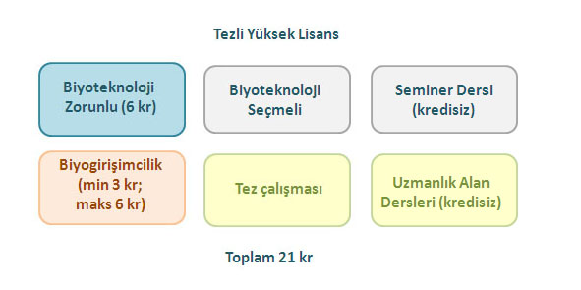
Tezli Yüksek Lisans Dersleri
Tezli Yüksek Lisans
Biyoteknolojide Seminerler-I (BTEC 591)
Biyoteknolojide Seminerler-II (BTEC 592)
Bilimsel Araştırma ve Yayın Etiği ve Metodolojisi (BTEC 693)
Tez çalışması (BTEC 599)
Seçmeli Zorunlu Biyoteknoloji (min 6 – maks 18 kredi)
Seçmeli Zorunlu Biyogirişimcilik (min 3 – maks 6 kredi)
Alan Seçmeli (21 krediyi tamamlayacak şekilde)
  Sağlık Biyoteknolojisi
  Endüstriyel Biyoteknoloji
  Bitki Biyoteknolojisi
@GTUBiotech

Slide 16
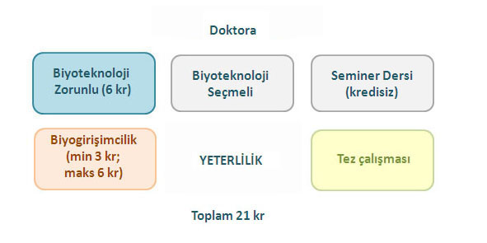
Doktora Dersleri
Doktora
Biyoteknolojide Seminerler-I (BTEC 691)
Biyoteknolojide Seminerler-II (BTEC 692)
Bilimsel Araştırma ve Yayın Etiği ve Metodolojisi (BTEC 693)
Tez çalışması (BTEC 699)
En az 4 adet 600 kodlu kredili ders
Seçmeli Zorunlu Biyoteknoloji (min 6 – maks 18 kredi)
Seçmeli Zorunlu Biyogirişimcilik (min 3 – maks 6 kredi)
Alan Seçmeli (21 krediyi tamamlayacak şekilde)
  Sağlık Biyoteknolojisi
  Endüstriyel Biyoteknoloji
  Bitki Biyoteknolojisi
@GTUBiotech

Slide 17
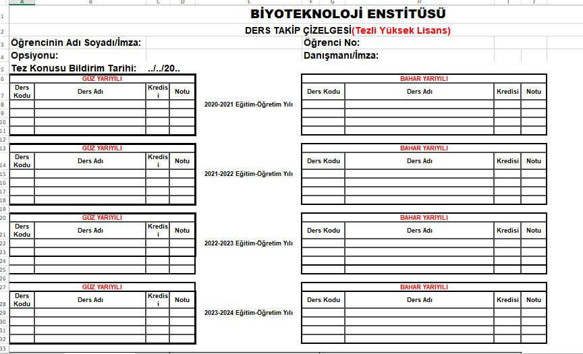
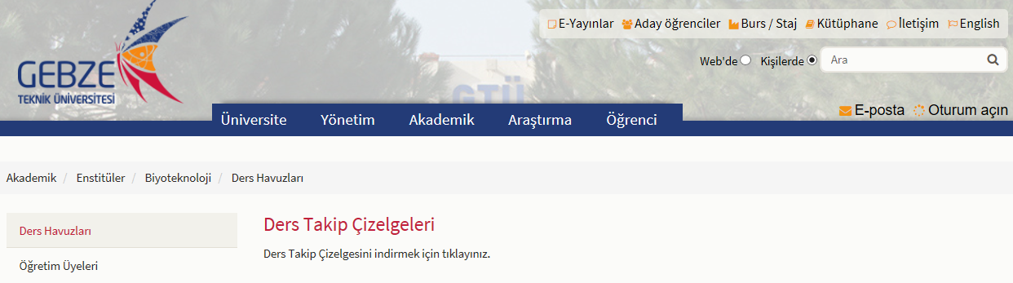
Ders Takip Çizelgesi
Her dönem sonunda başarılı olunan dersleri işleyip: biotech@gtu.edu.tr & handemutlu@gtu.edu.tr
@GTUBiotech

Slide 18
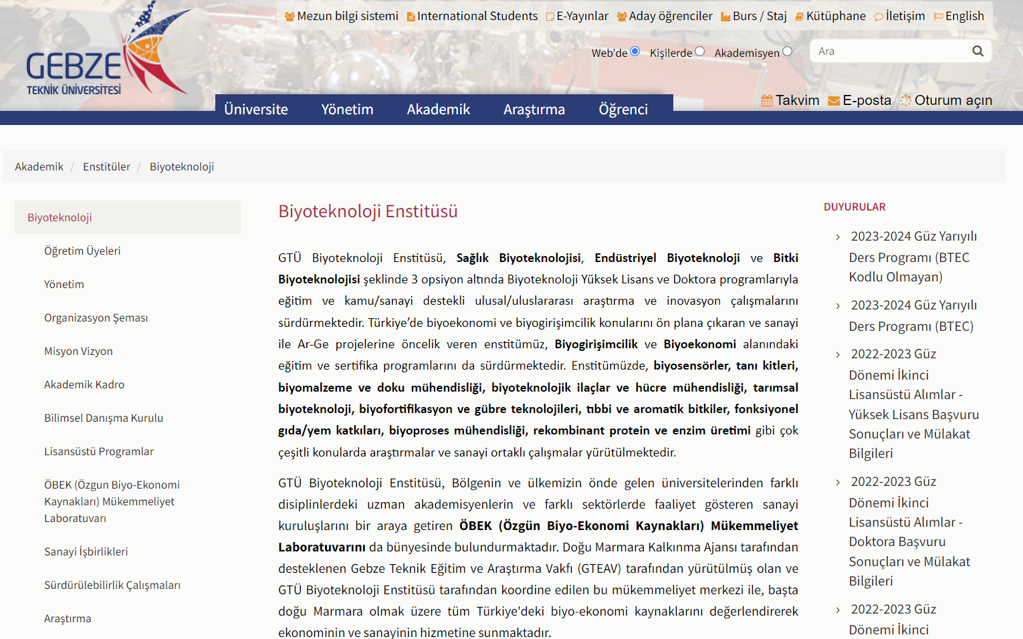
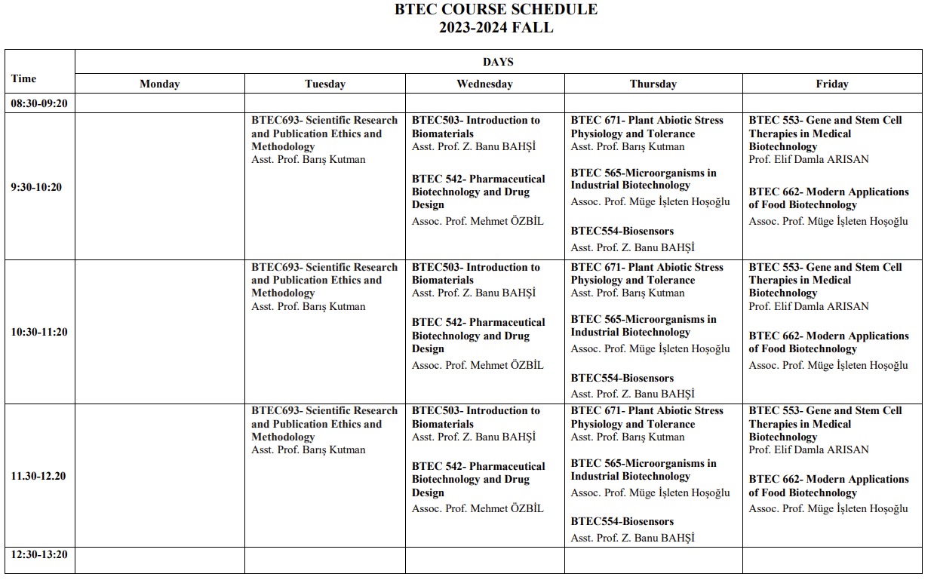
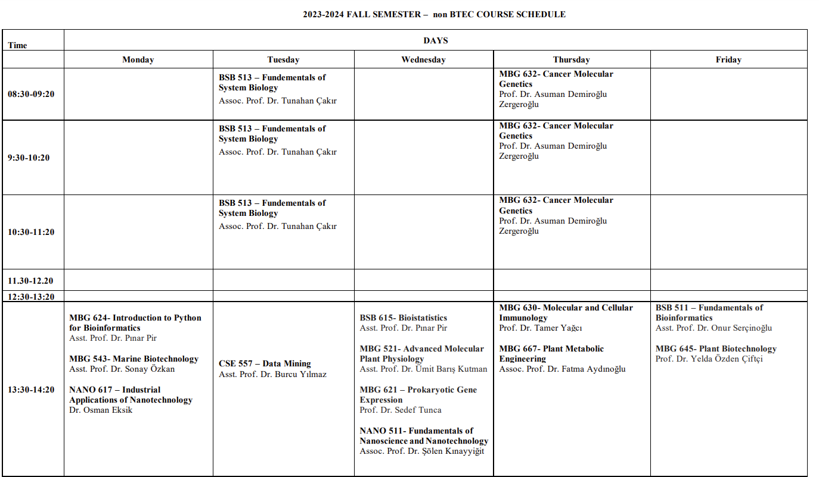
2023-2024 Güz Dönemi Açılan Dersler
@GTUBiotech

Slide 19
Seminars in Biotechnology
2023-2024 Güz Dönemi – BTEC 591 & BTEC 691
Günü ve Saati: Salı 13:30-15:30
İçerik:
Akademi veya özel sektörden davetli konuşmacılar
Derse kayıtlı tüm öğrenciler tüm seminerleri dinleyecek
Öğrenci semineri:
  4. hafta başlayacaktır
  Danışmanı ile seçeceği 1 araştırma makalesini anlatacak
  Programın oluşturulması için e-posta ile iletilecek tarihe kadar seçilen makale ve tercih edilen sunum haftası Arş. Gör. Kamer Nisa Baz’a (knisabaz@gtu.edu.tr) iletilecek
  İngilizce
  15±5 dakika
Notlandırma:
Seminer koordinatörü & Tez Danışmanı
  Derse devam zorunluluğu (en az 10 ders)
  Sunum notu (jüri değerlendirecek)
Seminer Ödülü:
Dönem sonunda en iyi seminer ilan edilecek ve ödül verilecek.
@GTUBiotech

Slide 20
Bilimsel Araştırma ve Yayın Etiği ve Metodolojisi (BTEC 693)
Ders her yıl yalnızca güz yarıyılında açılmaktadır.
GTÜ Lisansüstü Eğitim Öğretim Yönetmeliği Senato Uygulama Esasları’na göre Tezli Programlardaki tüm lisansüstü öğrencilerin almakla yükümlü oldukları «Bilimsel Araştırma Teknikleri ve Yayın Etiği» konularını içeren dersin enstitümüzdeki karşılığıdır.
Enstitümüze kayıtlı tüm öğrencilerimizin bu dersi enstitümüzden alması gerekmektedir.
Yalnızca enstitümüzün Tezli Yüksek Lisans programından mezun olup Doktora programına devam eden öğrencilerimiz doktoraları sırasında bu dersten muaf tutulacaktır.
@GTUBiotech

Slide 21
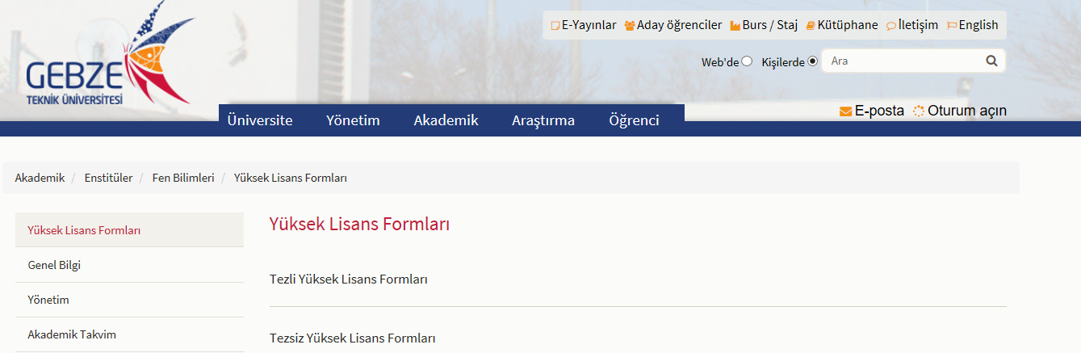
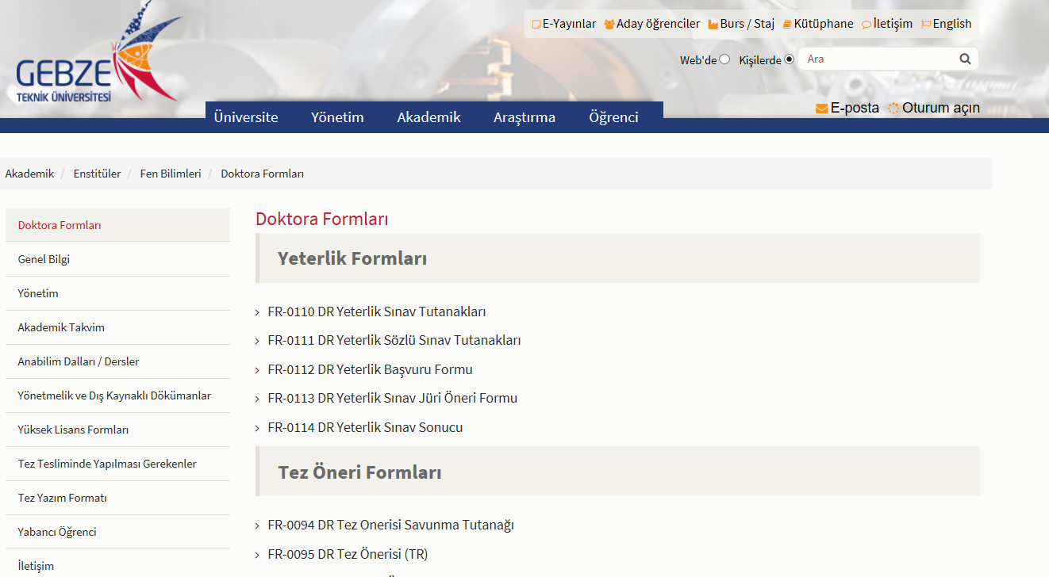
Formlar
@GTUBiotech

Slide 22
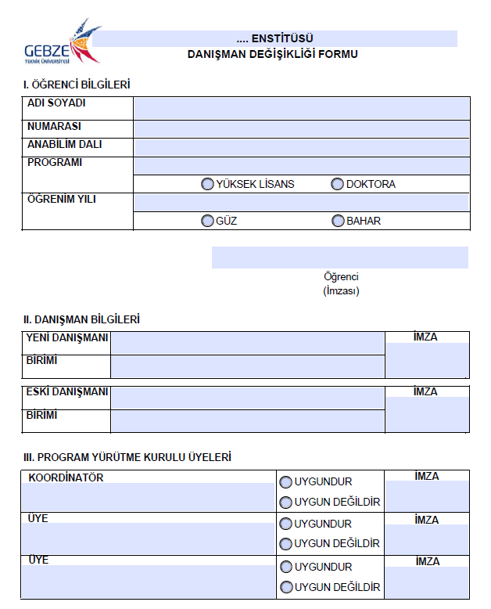
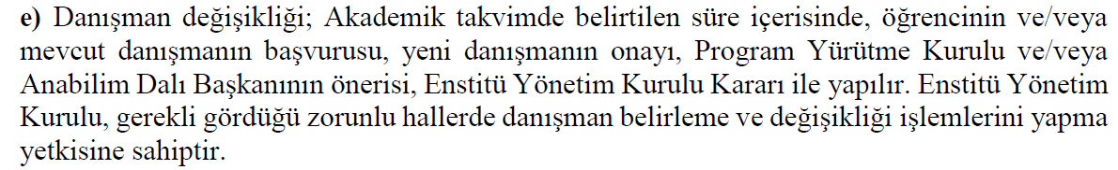
Danışman Değişikliği
Enstitü olarak arzu ettiğimiz bir durum olmamakla beraber «Senato Esasları» çerçevesinde mümkündür.
Danışman değişikliğinin öğrenci için opsiyon değişikliğine de sebep olması durumunda öğrencinin ders yükümlülüklerini tamamlamak için yeniden veya fazladan ders alması gerekebilir.
@GTUBiotech

Slide 23
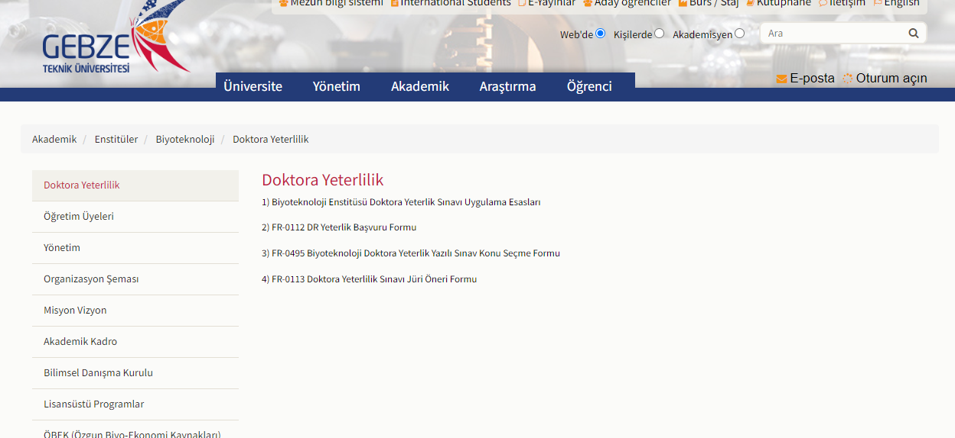
Doktora Yeterlik Sınavı
Uzmanlık alan dersi hariç kredili ve kredisiz tüm derslerini tamamlamış ve AGNO’su en az 3.00 olan öğrenciler girebilir.
Doktora öğrencileri en erken 2., en geç 5. yarıyılın sonunda, Bütünleşik Doktora öğrencileri ise en erken 4., en geç 7. yarıyılın sonunda yeterlik sınavına girmek zorundadır.
Sınav yazılı ve sözlü olmak üzere aralarında 5-10 iş günü olacak 2 kısımdan oluşur.
Sınav güz yarıyılında Ocak ayı içinde, bahar yarıyılında ise Haziran veya Temmuz’da yapılır. Kesin tarihler önceden ilan edilir.
Yazılıdan en az 100 üzerinden 65 alan öğrenciler sözlüye girebilir.
Sınavda başarılı sayılmak için yazılının %60’ı sözlününse %40’ı toplanarak hesaplanan başarı notunun en az %70 olması gerekir.
@GTUBiotech

Slide 24
Doktora Yeterlik Sınavı
Yazılı sınav:
  2 konu: “Advanced Biotechnology” ve “Bioentrepreneurship” (zorunlu)
  5 konu: Biyoteknoloji Enstitüsü Biyoteknoloji Anabilim Dalı tarafından belirlenen Biyoteknoloji Doktora Yeterlik Yazılı Sınavı Konu Seçme Formu’nda listelenen konulardan öğrenci tarafından danışmanının onayı ile seçilir.
  Soru Sayısı:
    “Advanced Biotechnology” konusundan 2
    “Bioentrepreneurship” konusundan 1
    Başvuru sahibi öğrenci tarafından seçilen 5 farklı konudan 2’şer (10 sorudan 7 adet seçilip cevaplanacak)
Sözlü sınavda öğrenciler kendilerine opsiyonlarına uygun olacak şekilde önceden verilmiş olan 3 araştırma makalesinden sorumludur.
  Son 10 yıl içinde SCI-Expanded indeksinde taranan ve en az 1 JCR disiplininde Q1 diliminde yer alan dergilerde yayımlanmış makaleler
  3 makalenin 1’i sınav sırasında jüri tarafından seçilir ve öğrencinin o makale ile ilgili bir seminer vermesi beklenir.
@GTUBiotech

Slide 25
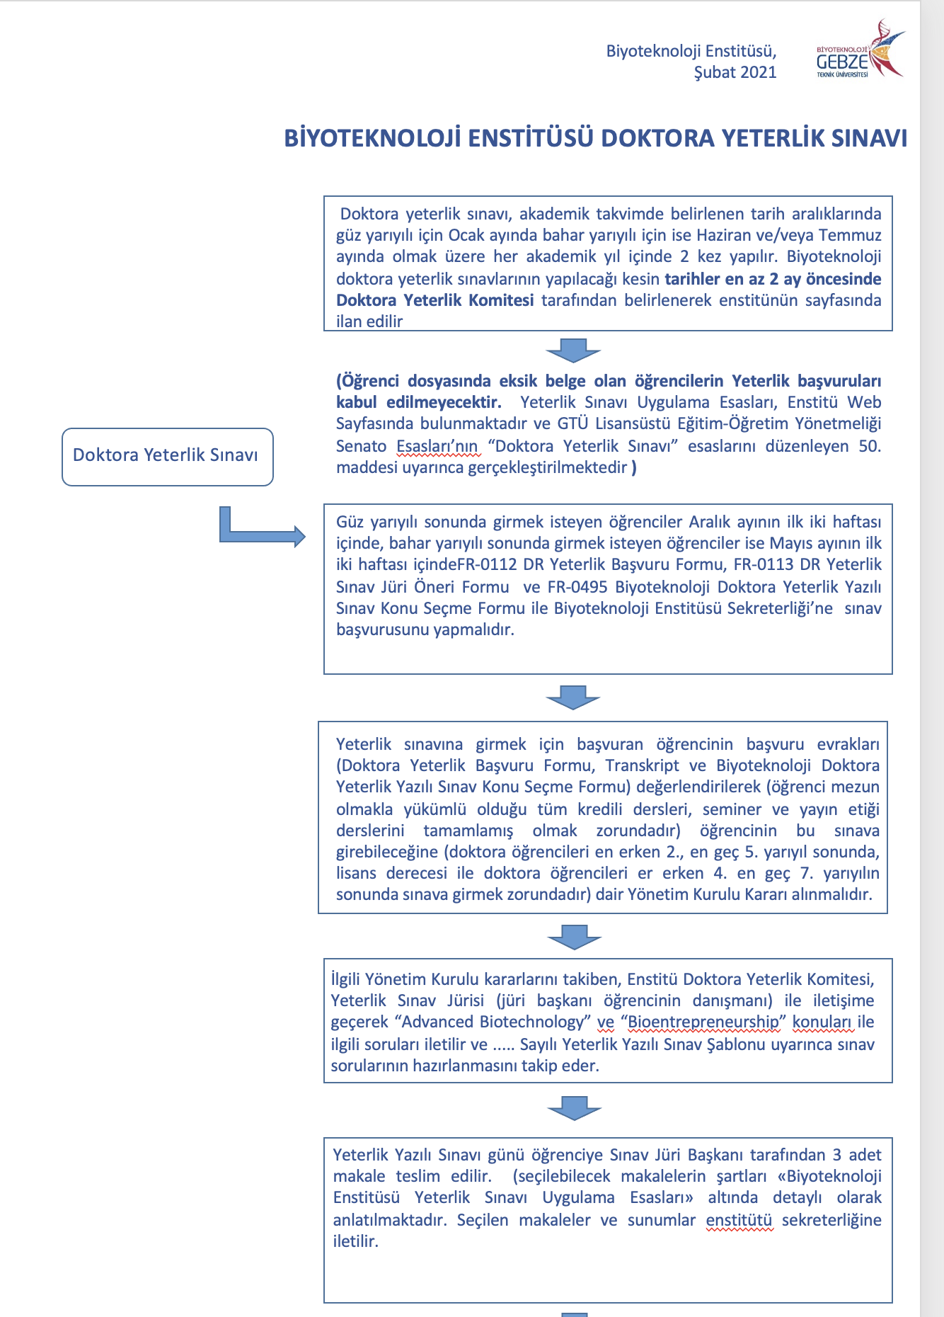
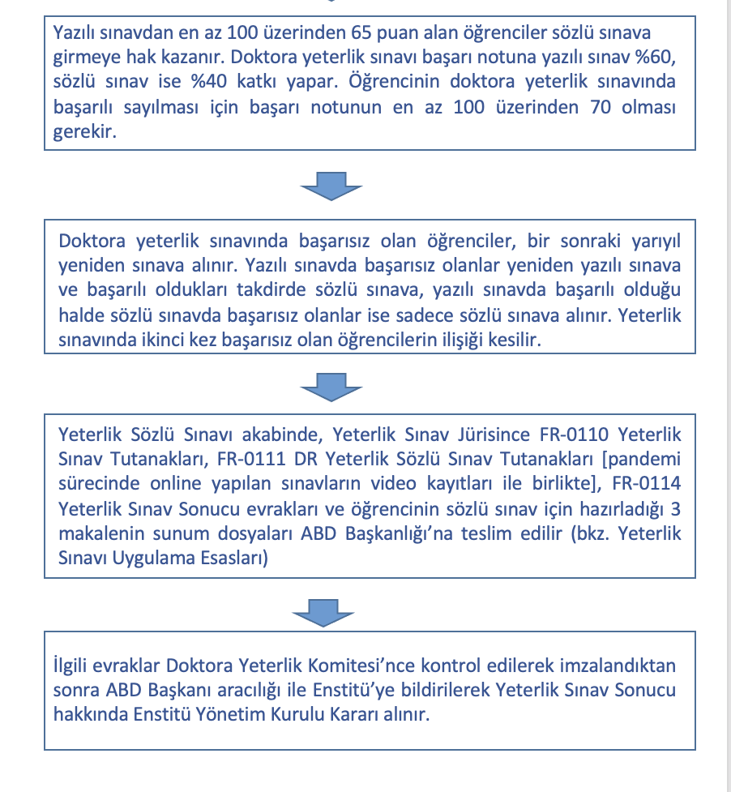

Slide 26
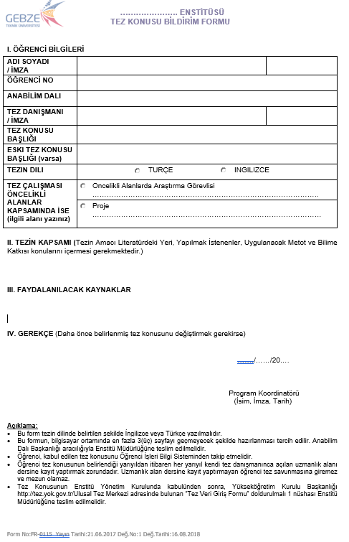
Tez Konusu Bildirim
Tezli YL öğrencileri için tez konusu bildirimi akademik takvimde ilan edilen tarihlerde tez konusu bildirilir ve uzmanlık alan dersine kaydolunur.
  Bu öğrenciler uzmanlık alan dersinden en az 1 kere D ve son olarak P notu aldıktan sonra tez savunmasına girebilir.
Doktora ve Bütünleşik Doktora öğrencileri içinse tez konusu bildirimi uzmanlık alan dersine kaydolduktan sonra GTÜ Lisansüstü Eğitim ve Öğretim Yönetmeliği Senato Esasları’nda belirtilen tarihlerde yapılır.
  Bu öğrenciler tez önerisinin yazılı raporunu teslim ettikten en az 15 gün sonra sözlü şeklindeki tez önerisi savunmasına girerler.
  Bu öğrenciler uzmanlık alan dersinden en az 3 kere D ve son olarak P notu aldıktan sonra tez savunmasına girebilir.
@GTUBiotech

Slide 27
1st International Congress on
Biotech Solutions for Sustainability
8-10 May 2024
@GTU Congress Center
@GTUBiotech

Slide 28
Başarılı ve sağlıklı bir dönem dileriz.
@GTUBiotech

